Slide 1
“Planificación del Desarrollo y
Ordenamiento Territorial;
resultados, logros y retos en el Ecuador.”
Cuenca- Septiembre 2016

Slide 2
“Planificación del Desarrollo y Ordenamiento Territorial;
resultados, logros y retos en el Ecuador”
Principios Constitucionales
Marco Normativo
Estado Constitucional de Derechos y Justicia
Derechos de la Naturaleza
Buen Vivir más que crecimiento económico
Igualdad Jerárquica de Derechos
Constitución
2008
COPFP
2010
LOOTUGS
2016
COOTAD
2010
Art. 241
Art. 260
Art. 272
Art. 275
Art. 279
Art. 3
Arts. 32, 42, 55, 65
Art. 296
Art. 299
Art. 12
Art. 26
Arts. 10 - 15
La planificación es una herramienta para alcanzar los principios constitucionales
Notes:
La Planificación en el Ecuador se sustenta en los preceptos y roles definidos en la Constitución 2008, que la define como el instrumento del Estado para impulsar un Nuevo Modelo de Desarrollo y el cambio social; para implantar el nuevo paradigma del desarrollo hacia el “buen vivir”.
La Constitución da paso a la construcción de una nueva visión del desarrollo. Se trata de un abordaje alejado de la concepción del desarrollo únicamente como crecimiento económico para dar paso a una concepción que ubica al ser humano como protagonista y beneficiario del proceso.
La planificación como mecanismo para garantizar derechos. Art 275
Alcanzar la sociedad del Buen Vivir implica canalizar esfuerzos que permitan, progresivamente, identificar obstáculos para el cumplimiento de derechos, así como plantear estrategias para superar aquellos.
La Constitución ubica a la política pública como una vía para garantizar derechos (junto a las garantías normativas y las garantías jurisdiccionales).
Los derechos, otrora vistos como un obstáculo para el ejercicio del poder público, pasan a convertirse en la razón de ser del Estado, el motivo de su existencia: “El más alto deber del Estado consiste en respetar y hacer respetar los derechos garantizados en la Constitución”
Para ser entendida como un mecanismo para la garantía de derechos, la planificación en el Ecuador es un ejercicio permanente para orientar de manera sistemática y estratégica las decisiones públicas, cómo se invierten los recursos, cómo se proveen bienes y servicios públicos, qué normativa se emite y cómo se configura la estructura institucional. Además, los procesos de planificación, en su naturaleza, son concebidos de manera participativa y territorial; es decir, se construyen con la ciudadanía y se implementan enmarcados en las particularidades de cada territorio.
es importante señalar que la razón que subyace en este proceso, es devolver el rol planificador al Estado, lo público tiene la obligación de atender aquellos desequilibrios territoriales que se oponen a los principios constitucionales.
El marco constitucional ha posicionado el ordenamiento territorial como la ciencia que, fundamentada en procesos técnicos y políticos, el mismo será el pilar de la planificación en el país y para ello el Art. 279 concibe el Sistema Nacional Descentralizado de Planificación Participativa (SNDPP) y el proceso es potenciado por los cuerpos legales desarrollados para su aplicación, como lo son: el Código Orgánico de Organización Territorial, Autonomía y Descentralización (COOTAD), y el Código Orgánico de Planificación y Finanzas Públicas (COPFP), aprobados en la Asamblea Nacional en el año 2010 y que establecieron las bases principales para la realización del proceso de planificación de los Gobiernos Autónomos Descentralizados (GAD), materializados en sus Planes de Desarrollo y Ordenamiento Territorial (PDOT), realizados a partir del año 2010.
Actualmente, la Ley Orgánica de Ordenamiento Territorial, Uso y Gestión del Suelo aprobada en el presente año, identifica los instrumentos para el Ordenamiento Territorial, en su escala supranacional, nacional y subnacional, y profundiza sobre el rol principal que deben tener los PDOT según el nivel de gobierno que los formula, en concordancia con las competencias exclusivas y concurrentes señalas en el Acuerdo Ministerial.
GAD Regionales:
Delimitarán los ecosistemas de escala regional; las cuencas hidrográficas.
Localizarán infraestructuras hidrológicas, de conformidad con las directrices de la Autoridad Única del Agua; la infraestructura de transporte y tránsito, así como el sistema vial de ámbito regional.
GAD Provinciales:
Integrarán el componente de ordenamiento territorial de los cantones que forman parte de su territorio en función del modelo económico productivo, de infraestructura y de conectividad de la provincia.
GAD Municipales:
Clasificarán todo el suelo cantonal o distrital, en urbano y rural. Definirán el uso y la gestión del suelo.
Identificarán los riesgos naturales y antrópicos de ámbito cantonal o distrital.
Fomentarán la calidad ambiental, la seguridad, la cohesión social y la accesibilidad del medio urbano y rural.
Establecerán las debidas garantías para la movilidad y el acceso a los servicios básicos y a los espacios públicos de toda la población.
Las decisiones de ordenamiento territorial, de uso y ocupación del suelo de este nivel de gobierno racionalizarán las intervenciones en el territorio de los otros niveles de gobierno.
GAD Parroquiales:
Acogerán el diagnóstico y modelo territorial del nivel cantonal y provincial, y podrán, en el ámbito de su territorio, especificar el detalle de dicha información.
Los planes de desarrollo y ordenamiento territorial deben contemplar el territorio que ordenan como un todo inescindible y, en consecuencia, considerarán todos los valores y todos los usos presentes en él, así como los previstos en cualquier otro plan o proyecto, aunque este sea de la competencia de otro nivel de gobierno, de manera articulada con el Plan Nacional de Desarrollo vigente.
En consideración de las prioridades de atención de cada nivel de gobierno antes señaladas, bajo la premisa de su cumplimiento, podríamos establecer que la correspondencia entre ellas y las competencias exclusivas señaladas en la Constitución son concordantes. De esta forma se establece como la directriz de planificación pública para subsanar los desequilibrios territoriales existentes.

Slide 3
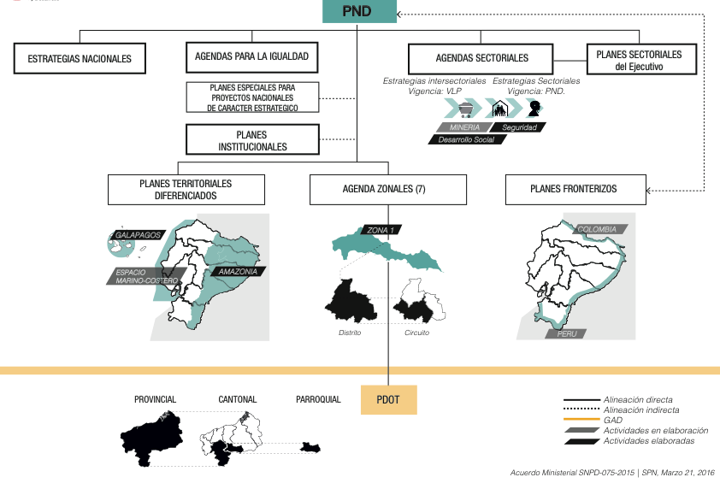
“Planificación del Desarrollo y Ordenamiento Territorial;
resultados, logros y retos en el Ecuador”
Sistema Nacional Descentralizado de Planificación Participativa
PND
Notes:
La conceptualización de los instrumentos de planificación que forman parte del SNDPP, así como su ámbito de acción y relacionamiento y sus características están definidas en el Acuerdo Ministerial Nro. 75 de Senplades en el año 2015.
En la construcción de los instrumentos del SNDPP Ecuador ha planteado orientaciones programáticas que apuntan a garantizar el cumplimiento de los derechos civiles, políticos, económicos, sociales y culturales, y de solidaridad plasmados en los instrumentos internacionales de derechos humanos; así como de los derechos para el buen vivir plasmados en la Constitución de la República. Todos ellos parten de la premisa fundamental de los Derechos Humanos que es la construcción de la igualdad y la no discriminación.
PNBV
Agendas Nacionales para la igualdad
Estrategias Nacionales para la igualdad y la erradicación de la pobreza y para la transformación productiva.
Agendas de Coordinación Intersectorial
Planes Binacionales
Planes de Regímenes Especiales
Agendas Zonales
PDOT
Este acuerdo señala que los PDOT son instrumentos de ámbito territorial provincial, cantonal y parroquial que plasman la planificación de los GAD en el ejercicio de sus competencias exclusivas y concurrentes, articulan acciones con otros niveles de gobierno y plantean las líneas estratégicas de desarrollo en la circunscripción territorial.

Slide 4
“Planificación del Desarrollo y Ordenamiento Territorial;
resultados, logros y retos en el Ecuador”
Conceptualización PDOT
Acuerdo Ministerial 75 (23-nov-2015)
Art. 3.- Instrumentos del Sistema Nacional Descentralizado de Planificación Participativa.
Planes de Desarrollo y Ordenamiento Territorial
Instrumentos de ámbito territorial provincial, cantonal y parroquial.
Plasman la planificación de los GAD en el ejercicio de sus competencias exclusivas y concurrentes.
Articulan las acciones de otros niveles de gobierno y plantean las líneas estratégicas de desarrollo de la circunscripción territorial.
Notes:
Según el Art. 3 del Acuerdo Ministerial 075 que define los instrumentos del SNDPP los PDOT son :
Instrumentos de ámbito territorial regional, provincial, cantonal y parroquial.
Plasman la planificación de los gobiernos autónomos descentralizados en el ejercicio de sus competencias exclusivas y concurrentes.
Articulan las acciones de otros niveles de gobierno; y plantean las líneas estratégicas de desarrollo de la circunscripción territorial local para llegar al MT deseado ; vinculando a las prioridades y objetivos nacionales de desarrollo.

Slide 5
“Planificación del Desarrollo y Ordenamiento Territorial;
resultados, logros y retos en el Ecuador”
Conceptualización PDOT
LOOTUGS
Capítulo II
Instrumentos de Ordenamiento Territorial
Artículo 12.- Instrumentos para el Ordenamiento Territorial.
REGIONAL
PROVINCIAL
CANTONAL
PARROQUIAL
REGÍMENES ESPECIALES
PDOT y los planes complementarios, aprobados por los GAD y los regímenes especiales en el ámbito de sus competencias.
ETN , Planes especiales PEN y los planes sectoriales del Ejecutivo con incidencia en el territorio ; aprobados por el Ejecutivo.
Planes fronterizos, binacionales, regionales, y los demás que considere pertinentes.
SUPRANACIONAL
NACIONAL
Notes:
Según lo establecido en la LOOTUGS en el Art. 12 los PDOT son instrumentos de Ordenamiento Territorial de alcance Regional - Provincial – Cantonal –Parroquial - Regímenes Especiales; son aprobados por los GAD y regímenes especiales en coherencia con las competencias respectivas.

Slide 6
“Planificación del Desarrollo y Ordenamiento Territorial;
resultados, logros y retos en el Ecuador”
LOOTUGS Artículo 11.- Alcance del componente de Ordenamiento Territorial.
En la planificación del OT de los GAD observarán, en el marco de sus competencias, los siguientes criterios:
GAD Regionales
Delimitarán los ecosistemas de escala regional; las cuencas hidrográficas.
Localizarán infraestructuras hidrológicas, de conformidad con las directrices de la Autoridad Única del Agua; la infraestructura de transporte y tránsito, así como el sistema vial de ámbito regional.
GAD Provinciales
Integrarán el componente de ordenamiento territorial de los cantones que forman parte de su territorio en función del modelo económico productivo, de infraestructura y de conectividad de la provincia.
Notes:
GAD Regionales:
Delimitarán los ecosistemas de escala regional; las cuencas hidrográficas.
Localizarán infraestructuras hidrológicas, de conformidad con las directrices de la Autoridad Única del Agua; la infraestructura de transporte y tránsito, así como el sistema vial de ámbito regional.
GAD Provinciales:
Integrarán el componente de ordenamiento territorial de los cantones que forman parte de su territorio en función del modelo económico productivo, de infraestructura y de conectividad de la provincia.

Slide 7
“Planificación del Desarrollo y Ordenamiento Territorial;
resultados, logros y retos en el Ecuador”
GAD Municipales o Metropolitanos
Clasificarán el suelo en urbano y rural. Definirán el uso y la gestión del suelo.
Identificarán los riesgos naturales y antrópicos de ámbito cantonal o distrital,
Fomentarán la calidad ambiental, la seguridad, la cohesión social y la accesibilidad del medio urbano y rural,
Establecerán las debidas garantías para la movilidad y el acceso a los servicios básicos y a los espacios públicos de toda la población.
Las decisiones de ordenamiento territorial, de uso y ocupación del suelo de este nivel de gobierno racionalizarán las intervenciones en el territorio de los otros niveles de gobierno.
GAD Parroquiales Rurales
Acogerán el diagnóstico y modelo territorial del nivel cantonal y provincial, y podrán, en el ámbito de su territorio, especificar el detalle de dicha información.
Los planes de desarrollo y ordenamiento territorial deben contemplar el territorio que ordenan como un todo inescindible y, en consecuencia, considerarán todos los valores y todos los usos presentes en él, así como los previstos en cualquier otro plan o proyecto, aunque este sea de la competencia de otro nivel de gobierno, de manera articulada con el Plan Nacional de Desarrollo vigente.
Notes:
GAD Municipales o Metropolitanos:
Clasificarán todo el suelo cantonal o distrital, en urbano y rural. Definirán el uso y la gestión del suelo.
Identificarán los riesgos naturales y antrópicos de ámbito cantonal o distrital.
Fomentarán la calidad ambiental, la seguridad, la cohesión social y la accesibilidad del medio urbano y rural.
Establecerán las debidas garantías para la movilidad y el acceso a los servicios básicos y a los espacios públicos de toda la población.
Las decisiones de ordenamiento territorial, de uso y ocupación del suelo de este nivel de gobierno racionalizarán las intervenciones en el territorio de los otros niveles de gobierno.
GAD Parroquiales:
Acogerán el diagnóstico y modelo territorial del nivel cantonal y provincial, y podrán, en el ámbito de su territorio, especificar el detalle de dicha información.
Los planes de desarrollo y ordenamiento territorial deben contemplar el territorio que ordenan como un todo inescindible y, en consecuencia, considerarán todos los valores y todos los usos presentes en él, así como los previstos en cualquier otro plan o proyecto, aunque este sea de la competencia de otro nivel de gobierno, de manera articulada con el Plan Nacional de Desarrollo vigente.
En consideración de las prioridades de atención de cada nivel de gobierno antes señaladas, bajo la premisa de su cumplimiento, podríamos establecer que la correspondencia entre ellas y las competencias exclusivas señaladas en la Constitución son concordantes. De esta forma se establece como la directriz de planificación pública para subsanar los desequilibrios territoriales existentes.

Slide 8
“Planificación del Desarrollo y Ordenamiento Territorial;
resultados, logros y retos en el Ecuador”
Proceso PDOT
2011-2014
Séptimo Criterio Constitucional para la asignación de recursos a los GAD, según el Modelo de Equidad Territorial.
Dic/2011
SIGAD
2012
Cálculo del ICM
CNP-Resolución 003
CNP-001-2016
CNP-Resolución 004
Estructura mínima y procesos de aprobación de acuerdo al COOTAD y COPFP
2014-2019
Actualización de los PDOT
Jun/2014
Ene/2015
Mar/2016
Lineamientos y directrices para la actualización PDOT – Plazos para reporte del proceso al SIGAD
Ampliación de los plazos de reporte de los PDOT en el SIGAD
30 de noviembre de 2016 – GAD en la zona afectada por el Sismo del 16 de abril deberán tener actualizados sus PDOT
Jun/2016
CNP-Resolución 02-2016
Notes:
La maduración e institucionalidad del proceso PDOT en los GAD, ha sido la decisión adoptada por el país para responder de manera planificada a las necesidades territoriales y alcanzar el desarrollo desde los gobiernos locales. Decisión que ha tenido una respuesta acorde a las necesidades por parte de los gobiernos locales, permitiendo pasar de los instrumentos elaborados en el período 2011-2014, en el cual los GAD únicamente reportaban la planificación de su inversión pública, al proceso actual en el que adicional al reporte, se incrementa el cumplimiento riguroso de los plazos dispuestos por el Consejo Nacional de Planificación, para el primer paso del proceso, es decir, para su diseño, formulación o actualización, permitiendo así que los GAD cuenten con el tiempo necesario para la ejecución, seguimiento y evaluación, y de esta manera a inicios del segundo trimestre del año 2016, los GAD cuentan con la planificación reportada y están preparados para cumplir sus planes hasta el año 2019.
El país responde de esta manera con un proceso propio, en el cual todos los actores vinculados al proceso de planificación aportan desde distintos sectores y espacios, en la consolidación del sistema y el logro de los principios aprobados en la constitución. Entre los aportes que han marcado el resultado del proceso tenemos:
En el período 2011-2014 ; los GAD debían reportar al SIGAD al Módulo de Inversión el ICM ; sin reportar información del PDOT ; es así que para la actualización de los PDOT en el período 2014 – 2019 se inicia el proceso con las resoluciones emitidas por el CNP :
El 05/06/2014: CNP expide resolución 003 – 2014 con los lineamientos y directrices para la actualización y reporte de los PDOT de los GAD, a través del SIGAD. Indicando las fechas de plazos para reportes por fase del PDOT. (Diagnóstico –Propuesta-Modelo de gestión ; doc. habilitantes).
El 24/01/2015: CNP envió un informe a las autoridades y los miembros de los consejos de planificación de los GAD cantonales con los avances en la actualización de los PDOT subida al SIGAD.
La Senplades informó sobre de los resultados parciales reportados al SIGAD a: AME (28/09/2015); CONGOPE (09/09/2015) y CONAGOPARE (24/12/2015).
El 04/03/2016: CNP expide resolución para la ampliación de los plazos de reporte de los PDOT en el SIGAD.(Reapertura SIGAD)
Fechas de cierre: municipal (15/04/2016); provincial (16/05/2016); Parroquial (02/07/2016) y Galápagos (25/04/2016).

Slide 9
“Planificación del Desarrollo y Ordenamiento Territorial;
resultados, logros y retos en el Ecuador”
Proceso PDOT
Guías Metodológicas e Insumos técnicos
Sistema de Información para los GAD
Academia
Asesorías, capacitaciones y acompañamientos
Lineamientos para la elaboración de Planes de Desarrollo y Ordenamiento Territorial de los Gobiernos Autónomos Descentralizados.
Proceso de actualización y/o formulación de los PDOT con los GAD y equipos responsables de los planes (Técnicos y Consultores).
Módulo de Planificación.
Formación de profesionales de tercer y cuarto nivel ,
Módulo de Seguimiento
Fortalecimiento y generación de capacidades. Ejem: Simposio SNDUyPT.
Información cartográfica y estadística
Notes:
Guías Metodológicas
LOOTUGS -Art. 4.- Metodologías.- La Secretaría Nacional de Planificación y Desarrollo, de conformidad a lo dispuesto en el Código Orgánico de Planificación y Finanzas Públicas y su Reglamento General, será la responsable de elaborar, actualizar y socializar las metodologías para la formulación de los instrumentos de planificación regulados en este acuerdo.
SIGAD Módulo de planificación
-Se reporta la planificación de manera integral diagnóstico-propuesta y modelo de gestión y además la aprobación del instrumento de planificación para su vigencia.
-Intervenciones públicas y la coordinación multinivel de gobierno (disposición Constitucional) requieren, entre otras cosas, un análisis de las propuestas de desarrollo desde los gobiernos locales y su alineación al -Plan Nacional de Desarrollo.
Recoger información más amplia sobre las propuestas de desarrollo e intervenciones puntuales desde los niveles descentralizados, para evidenciar un cumplimiento de las metas atada a la gestión de los GAD.

Slide 10
“Planificación del Desarrollo y Ordenamiento Territorial;
resultados, logros y retos en el Ecuador”
Proceso PDOT
Generación de insumos para la planificación
Información estadística: Desagregación cantonal y provincial: Indicadores mínimos, referenciales y estratégicos agrupados en temas económicos productivos, asentamientos humanos, biofísicos, sociocultural, energía y conectividad con sus respectivas fichas técnicas
Información geográfica: Cartografía con desagregación cantonal y provincial: Mapas de capacidad de uso de la tierra como insumo para la construcción de la zonificación del cantón e información censal geo referenciada.
Otros:
Instaladores de programas de software libre para el manejo de información geográfica.
Banco de políticas básicas para: Erradicación de la pobreza, pleno empleo y trabajo digno, cambio de matriz productiva y sustentabilidad ambiental.
Fichas técnicas de programas y proyectos.
Notes:
Se cuenta con las Guías Metodológicas para la formulación y/o actualización de los PDOT de todos los niveles de Gobierno ; socializadas por la SENPLADES según lo dispuesto en el COPyFP y la LOOTUGS , por medio de capacitaciones ,asesorías técnicas y acompañamientos al personal responsable de la elaboración del instrumento de planificación (consultores , técnicos del GAD).

Slide 11
“Planificación del Desarrollo y Ordenamiento Territorial;
resultados, logros y retos en el Ecuador”
Atribuciones de Senplades
La Secretaría Técnica del Sistema Nacional Descentralizado de Planificación Participativa será ejercida por la SENPLADES:
Seguimiento y Evaluación de los Planes de Desarrollo y de Ordenamiento Territorial:
”La SENPLADES, conjuntamente con los GAD, formulará los lineamientos de carácter general para el cumplimiento de esta disposición, los mismos que serán aprobados por el Consejo Nacional de Planificación.
Información sobre el cumplimiento de metas
Con el fin de optimizar las intervenciones públicas los GAD reportarán anualmente a la SENPLADES el cumplimiento de las metas propuestas en sus respectivos planes.
Numeral 3.-“Integrar y coordinar la planificación nacional con la planificación sectorial y territorial descentralizada”;
Numeral 10.-“Asistir técnicamente los procesos de formulación de los planes de desarrollo y de ordenamiento territorial, cuando lo requieran los GAD.
Art. 26
Art. 50
Art. 51
Notes:
Responsabilidades de Senplades establecidas en el marco legal para los PDOT de los GAD.
El Código Orgánico de Planificación y Finanzas Públicas (COPFP) en su art. 26, establece: “La Secretaría Técnica del Sistema Nacional Descentralizado de Planificación Participativa será ejercida por la Secretaría Nacional de Planificación y Desarrollo”, entre sus atribuciones se menciona:
Numeral 3.-“Integrar y coordinar la planificación nacional con la planificación sectorial y territorial descentralizada”;
Numeral 10.-“Asistir técnicamente los procesos de formulación de los planes de desarrollo y de ordenamiento territorial, cuando lo requieran los gobiernos autónomos descentralizados”.
El COPFP en su art. 50.-“Seguimiento y Evaluación de los Planes de Desarrollo y de Ordenamiento Territorial” menciona: ”La Secretaría Nacional de Planificación y Desarrollo, conjuntamente con los gobiernos autónomos descentralizados, formulará los lineamientos de carácter general para el cumplimiento de esta disposición, los mismos que serán aprobados por el Consejo Nacional de Planificación”.
Adicionalmente, en el art. 51.- “Información sobre el cumplimiento de metas”, menciona: “Con el fin de optimizar las intervenciones públicas y de aplicar el numeral 3 del Art. 272 de la Constitución los gobiernos autónomos descentralizados reportarán anualmente a la Secretaría Nacional de Planificación y Desarrollo el cumplimiento de las metas propuestas en sus respectivos planes.”

Slide 12
“Planificación del Desarrollo y Ordenamiento Territorial;
resultados, logros y retos en el Ecuador”
Mecanismo para su implementación
SIGAD
Se reporta la planificación de manera integral.
Intervenciones públicas y la coordinación multinivel.
Propuestas de desarrollo desde los GAD y su alineación al Plan Nacional de Desarrollo.
Intervenciones puntuales desde los niveles descentralizados.
Notes:
Guías Metodológicas
LOOTUGS -Art. 4.- Metodologías.- La Secretaría Nacional de Planificación y Desarrollo, de conformidad a lo dispuesto en el Código Orgánico de Planificación y Finanzas Públicas y su Reglamento General, será la responsable de elaborar, actualizar y socializar las metodologías para la formulación de los instrumentos de planificación regulados en este acuerdo.
SIGAD Módulo de planificación
-Se reporta la planificación de manera integral diagnóstico-propuesta y modelo de gestión y además la aprobación del instrumento de planificación para su vigencia.
-Intervenciones públicas y la coordinación multinivel de gobierno (disposición Constitucional) requieren, entre otras cosas, un análisis de las propuestas de desarrollo desde los gobiernos locales y su alineación al -Plan Nacional de Desarrollo.
Recoger información más amplia sobre las propuestas de desarrollo e intervenciones puntuales desde los niveles descentralizados, para evidenciar un cumplimiento de las metas atada a la gestión de los GAD.

Slide 13
“Planificación del Desarrollo y Ordenamiento Territorial;
resultados, logros y retos en el Ecuador”
Logros
Capacidades institucionales fortalecidas
Capacitaciones y asesorías técnicas a personal responsable del PDOT de los GAD.
Participación de los GAD en los talleres de capacitación – PDOT
GAD | Participación
 | % | # GAD
Provincial | 71% | 17
Cantonal | 83% | 183
Parroquial | 60% | 489
60%
83%
71%
Fuente y elaboración : SENPLADES. (Ago 2014- Mar 2015).
Fortalecimiento institucional para asumir la competencia de planificación y ordenamiento territorial.
Notes:
Se fortalecen las capacidades institucionales de los GAD por medio de talleres y asesorías técnicas realizadas por la SENPLADES hacia las personas responsables de la actualización del PDOT sean técnicos del GAD ; así como equipo consultor , que para el caso de las parroquias en general se ejecutó el proceso mediante esta modalidad.
Los talleres de capacitación se llevaron a cabo durante el período Agosto 2014 Marzo 2015 ; por cada una de las fases que comprende el PDOT ; sin embargo las asesorías técnicas han sido permanentes en las oficinas de la SENPLADES en el territorio Nacional; durante todo el proceso de actualización y reaperturas del SIGAD.

Slide 14
“Planificación del Desarrollo y Ordenamiento Territorial;
resultados, logros y retos en el Ecuador”
Logros
Avances normativos para la institucionalización del proceso
Constitución 2008
COOTAD
COPFP
LOOTUGS
LOPC
Guías Metodológicas que recogen los preceptos legales y orientan el trabajo de los equipos técnicos
Provinciales
GAD
Cantonales
Parroquiales
Notes:
Se cuenta con las Guías Metodológicas para la formulación y/o actualización de los PDOT de todos los niveles de Gobierno ; socializadas por la SENPLADES según lo dispuesto en el COPyFP y la LOOTUGS , por medio de capacitaciones ,asesorías técnicas y acompañamientos al personal responsable de la elaboración del instrumento de planificación (consultores , técnicos del GAD).

Slide 15
“Planificación del Desarrollo y Ordenamiento Territorial;
resultados, logros y retos en el Ecuador”
Logros
Fortalecimiento de la Planificación Participativa
COPFP Art. 29: Funciones
Ley de Participación Ciudadana
Art. 60 : Funciones
Consejos de planificación de los GAD
Asambleas locales
Participar en el proceso de formulación de los PDOT y emitir la Resolución favorable sobre el mismo.
Velar por la articulación con los planes de los demás niveles de gobierno y el PNBV.
Verificar la coherencia de la programación presupuestaria cuatrianual y los planes de inversión del PDOT.
Conocer los informes de seguimiento y evaluación de los PDOT.
Delegar la representación técnica ante la Asamblea territorial.
Respetar los derechos y exigir su cumplimiento, particularmente, en lo que corresponde a los servicios públicos.
Proponer agendas de desarrollo, planes, programas y políticas públicas locales.
Promover la organización social y la formación de la ciudadanía relación a la participación y el control social.
Organizar el ejercicio de rendición de cuentas al que estén obligadas las autoridades electas;
Propiciar el debate, la deliberación y concertación sobre asuntos de interés general.
Ejecutar el correspondiente control social.

Slide 16
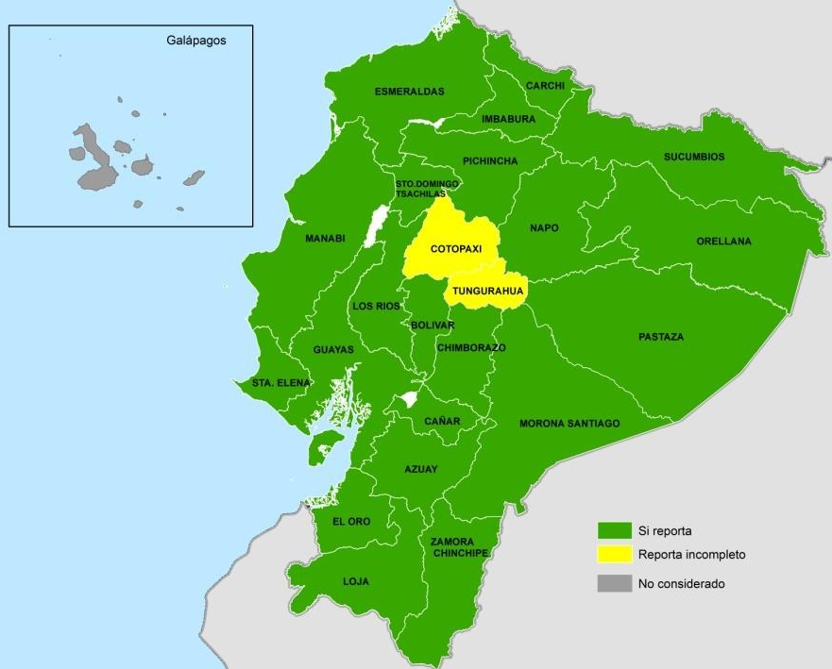
“Planificación del Desarrollo y Ordenamiento Territorial;
resultados, logros y retos en el Ecuador”
Resultados
Reporte PDOT GAD Provinciales
Reporte | 08-ago-15 |  | 16-may-16
 | # | % | # | %
Completo | 12 | 53% | 21 | 91%
Incompleto | 11 | 47% | 2 | 9%
Totales | 23 | 100% | 23 | 100%
AGO 2015
MAY 2016
47%
53%
9%
91%
Fuente: Informe CNP /12-Jul/2016
Notes:
En el caso de los GAD Provinciales ha habido un incremento en el reporte de los PDOT y sus doc. habilitantes; luego de la reapertura del SIGAD; llegando al 91% de los GAD reportados ; (21 de 23); los GAD que no cumplieron con el reporte corresponden a : Cotopaxi y Tungurahua. (Cotopaxi: No presenta ordenanza de aprobación firmada / Tungurahua: No presenta los documentos habilitantes correspondientes al último PDOT.
Se considera cumplido el reporte de información, siempre y cuando se hayan reportado todos los contenidos mínimos en cada una de las fases de planificación hasta el 15 de mayo de 2016, verificando su constancia en el documento final aprobado y mediante los documentos habilitantes.

Slide 17
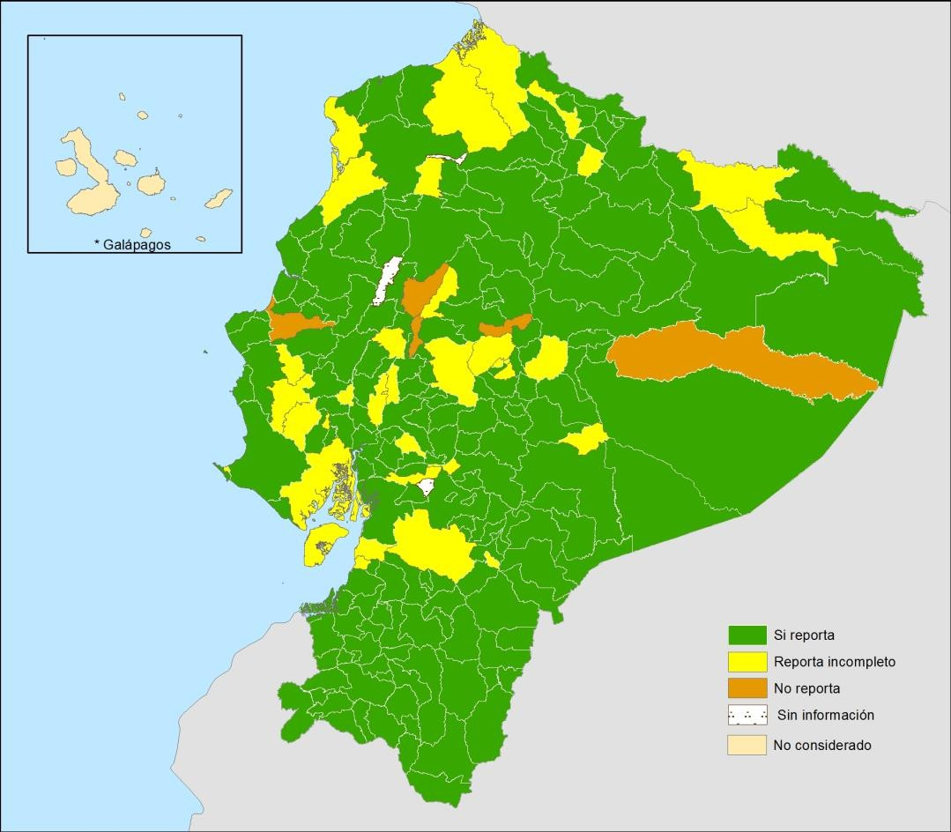
“Planificación del Desarrollo y Ordenamiento Territorial;
resultados, logros y retos en el Ecuador”
Resultados
Reporte PDOT GAD Cantonales
Reporte | 15-mar-15 |  | 15-abr-16
 | # | % | # | %
Completo | 119 | 54% | 181 | 83%
Incompleto | 2 | 1% | 35 | 15%
No reporta | 100 | 45% | 5 | 2%
Totales | 221 | 100% | 221 | 100%
MAR 2015
ABR 2016
54%
1%
45%
83%
15%
2%
Fuente: Informe CNP /12-Jul/2016
Notes:
Para el caso de los GAD Cantonales también hubo un incremento en el reporte de los PDOT y sus doc. habilitantes; llegando al 83% de GAD con reportes de los doc. completos (181 de 221) , sin embargo aún existen GAD que no han cumplido con el reporte 2% (100 de 221); y GAD que reportan información incompleta en el sistema 15% (35 de 221).
Se considera cumplido el reporte de información, siempre y cuando se hayan reportado todos los contenidos mínimos en cada una de las fases de planificación hasta el 16 de abril de 2016, verificando su constancia en el documento final aprobado y mediante los documentos habilitantes.

Slide 18
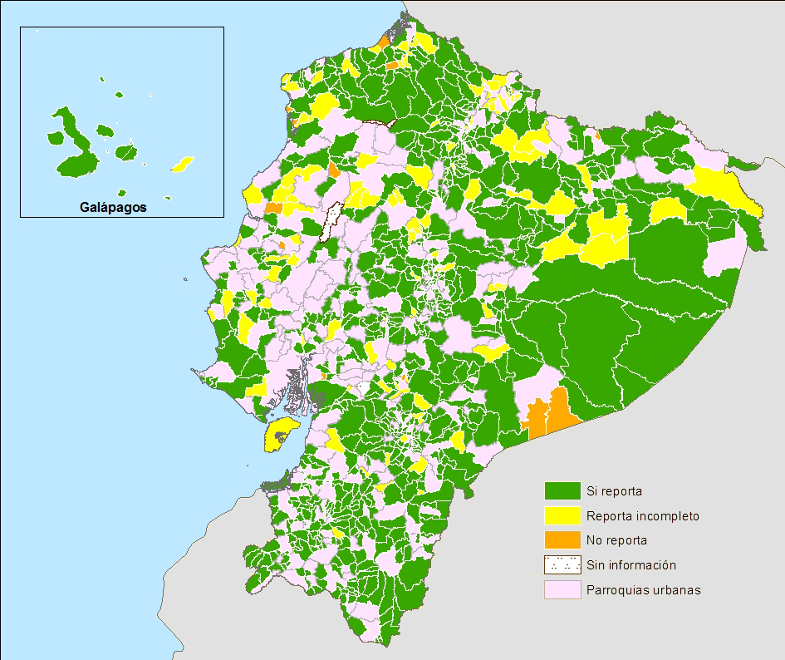
“Planificación del Desarrollo y Ordenamiento Territorial;
resultados, logros y retos en el Ecuador”
Resultados
Reporte PDOT GAD Parroquiales
Reporte | 02-jul-16
 | Número | %
Completo | 695 | 85%
Incompleto | 107 | 13%
No reporta | 13 | 2%
Totales | 815 | 100%
JUL 2016
13%
85%
2%
Fuente: Informe CNP /12-Jul/2016
Notes:
Para los GAD parroquiales rurales se ha alcanzado el 85% de reporte con doc. completos (PDOT y doc. habilitantes 695 de 815) un 13% reporto la información de manera incompleta ( 107 de 815) y un 2% no reporta al sistema lo solicitado(13 de 815).
Se considera cumplido el reporte de información, siempre y cuando se hayan reportado todos los contenidos mínimos en cada una de las fases de planificación hasta el 2 de julio de 2016, verificando su constancia en el documento final aprobado y mediante los documentos habilitantes.
Conclusión
Cuentan con PDOT actualizados
91% Gad Provinciales
83% Gad Cantonales
85% Gad Parroquiales
En CONTRASTE CON el proceso 2010-2014 EN DONDE
58% DE LOS GAD alcanzaron un reporte completo
63% DE LOS GAD contaban con las tres fases de diagnóstico, propuesta y modelo de gestión
58% de los GAD contaban con Consejos de Planificación

Slide 19
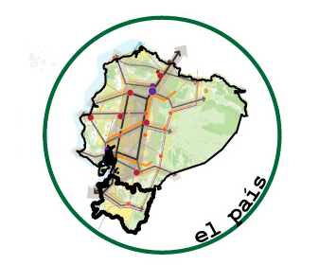
“Planificación del Desarrollo y Ordenamiento Territorial;
resultados, logros y retos en el Ecuador”
Retos
1
Articulación de la planificación y ordenamiento territorial multinivel.
NACIONAL
PROVINCIAL
CANTONAL
ARTICULACIÓN Y COORDINACIÓN MULTINIVEL
PARROQUIAL
Notes:
a) Articulación de la planificación y ordenamiento territorial multinivel: La planificación territorial se encuentra como competencia en todos los niveles de gobierno y en consideración a ello los cuerpos legales que rigen el ordenamiento, han definido los elementos que deberán de ser atendidos de manera prioritaria por cada nivel como se señaló antes, sin embargo este proceso requiere de alta coordinación y de trabajo conjunto entre los gobiernos, situación que en la mayoría de los casos no fue atendida dele todo por los GAD; las diferencias políticas y en algunos casos el sentido de autonomía se ha convertido en anarquía y aislamiento, en el que los GAD se consideran autosuficientes para resolver todo lo que ocurre en su circunscripción territorial, sin proponer articulaciones con los otros niveles de gobierno y en la mayoría de los casos desentendiéndose de las afectaciones negativas que pueden suscitarse a partir de las decisiones tomadas en su circunscripción que afectan al territorio fuera de su perímetro. Como ejemplo de ello podemos citar el manejo de las aguas residuales y su desfogue sin tratamiento a lechos de ríos o la irregularidad en la conectividad vial entre provincias o cantones.
Con el objetivo de mitigar esta problemática, los espacios de articulación que han sido establecidos por Senplades, deben ser potenciados y principalmente los GAD deberán ser los gestores de los mismos, permitiendo resolver de manera puntual los cuellos de botella encontrados en sus instrumentos de desarrollo debido a incompatibilidades o duplicación de uso de recursos. Estos espacios serán oportunos y pertinentes, en relación directa con cuanta participación exista en todos los niveles de gobierno y en considerando que a través de su autonomía, los GAD están en capacidad de mediante sus propios marcos legales, establecer mecanismos vinculantes o de observancia para las principales determinantes establecidas en los espacios de articulación y contenidas en la legislación nacional.

Slide 20
“Planificación del Desarrollo y Ordenamiento Territorial;
resultados, logros y retos en el Ecuador”
Retos
2
Institucionalización de la planificación y el ordenamiento territorial, con mayor respaldo e involucramiento político.
3
Articulación y vinculación entre la planificación con su presupuesto y su ejecución.
Planificación
Presupuesto
Ejecución
Notes:
b) Institucionalización de la planificación y el ordenamiento territorial, con mayor respaldo e involucramiento político: El avance y maduración de la institucionalidad de la planificación en el Ecuador ha sido alto, sin embargo aún persisten rezagos, sobre todo en autoridades que consideran el marco legal como un elemento que únicamente debe ser cumplido pero que no ofrece mayores beneficios a su gestión. Las autoridades deben ser más cercanas al proceso de formulación de sus planes, pues contendrá las acciones a ser desarrolladas y emprendidas durante todo su mandato, evitando atender el clientelismo existente en nuestra sociedad y priorizando el desarrollo colectivo, esto no elimina la posibilidad de realizar acciones emergentes y necesarias por fuera de lo dispuesto en el plan, pues para ello los mecanismos de aprobación y la libertad total para actualizar su instrumento siempre será el camino que permita una planificación dinámica y flexible de acuerdo a las realidades territoriales y temporales.
c) Articulación y vinculación entre la planificación con su presupuesto y su ejecución: “Las políticas y los programas públicos deben enmarcarse en una visión de conjunto y una estrategia de largo plazo que les den sentido y coherencia. En consecuencia, han ido ganando cuerpo los esfuerzos por reconstituir la programación presupuestaria como algo que va más allá de la buena técnica y, en especial, más allá de la política fiscal y que, por tanto, requiere un esfuerzo a nivel del gabinete en su conjunto, y no sólo la negociación (o conflicto).” (Ivette Flores Jiménez)
El modelo de gestión de los PDOT debe contar con cronogramas valorados de las inversiones que el GAD va a realizar durante su período de administración, sin embargo a pesar de ser un elemento crucial en la diaria gestión de las autoridades, la media del estado actual en el que se encuentra este componente del plan aún debe ser fortalecido. El presupuesto debe atender a las prioridades del territorio en consideración de los recursos, su formulación debe ser resuelta de manera progresiva en consideración de los ingresos permanentes y no permanentes que tiene y tendrá un GAD, provenientes tanto del Estado Central como de la capacidad de generación de recursos propios, estos últimos sobre todo para los casos de los GAD provinciales y cantonales.
Por otro lado, no menos importante es que su desarrollo, seguimiento e implementación se lo realice de manera integral y desde todas las áreas involucradas, puesto que no es responsabilidad exclusiva de una unidad financiera o planificadora alcanzar el éxito de la articulación de la planificación y el presupuesto; evidentemente, el proceso evolucionará acorde a la experticia del GAD a través de su talento humano, siendo fundamental mecanismos de coordinación entre unidades para mejorar la eficiencia y eficacia del presupuesto así como disminuir paulatinamente procesos de reestructuración del presupuesto debido a omisión en la observancia a lo planificado o vacíos en la misma.

Slide 21
“Planificación del Desarrollo y Ordenamiento Territorial;
resultados, logros y retos en el Ecuador”
Retos
4
Consolidar y fortalecer el seguimiento y evaluación de los PDOT.
FORMULACION
APROBACION
SEGUIMIENTO
EVALUACION
5
Fortalecer la participación de la ciudadanía mediante el ejercicio de sus atribuciones y responsabilidades en la gestión de los PDOT.
Notes:
d) Consolidar y fortalecer el seguimiento y evaluación de los PDOT: La planificación y el ordenamiento territorial como toda disciplina no solamente se la realiza a través de una satisfactoria formulación, sino a partir de su correspondiente implementación con la cual entramos en el mundo de la praxis, que requiere una evaluación continua para identificar el cumplimiento de las hipótesis planteadas, para ello es fundamental el correcto seguimiento y evaluación de los indicadores de gestión e impacto propuestos, así como su modificación o planteamiento de nuevos, según lo amerite el caso.
Este ejercicio tiene aún una implementación débil en los GAD, la mayoría de los cuales otorgan el seguimiento puntual de las acciones a cada una de sus unidades pero descuidando el monitoreo del impacto que realizan las acciones aisladas o la interacción existente entre ellas, no debemos olvidar que la base estructural del planteamiento del desarrollo obedece a un horizonte integral de mediano plazo, por lo que las acciones individuales y recogidas a través de la gestión diaria no deben perder de vista el objetivo macro planteado.
e) Fortalecer la participación de la ciudadanía, mediante el ejercicio de sus atribuciones y responsabilidades en la gestión de los PDOT: El tejido social es la base para el desarrollo territorial, puesto que sus características y capacidades son también producto de las condiciones que el territorio a formado, se debe resaltar la corresponsabilidad que reside en la sociedad sobre el éxito proceso, pasar de ser sujeto de acción a responsable del mismo, ya que desde la formulación del instrumento y su posterior favorabilidad al planteamiento de la administración, la participación ciudadana ejerce sus atribuciones. La sociedad debe utilizar los mecanismos dispuestos en la Ley, como los Consejos Locales de Planificación y las Asambleas Locales, quienes tienen atribuciones para verificar la coherencia de los presupuestos y el plan, exigir el cumplimiento de lo establecido en el instrumento de planificación, proponer programas y políticas locales de desarrollo, entre otras; razones por las cuales su rol debe ser continuo y en paralelo a la ejecución y monitoreo del plan. La ciudadanía como fin principal de las acciones propuestas, debe conocer y priorizar los desequilibrios existentes y saber transmitir de manera correcta los mismos para que desde las instancias técnicas y políticas se planteen soluciones y teniendo presente que están también en capacidad de realizar aportes altamente técnicos y políticos, fortaleciendo el nexo entre los Consejos y Asambleas con los gremios profesionales y la sociedad civil organizada.

Slide 22
“Planificación del Desarrollo y Ordenamiento Territorial;
resultados, logros y retos en el Ecuador”
Retos
6
Implementación de los Sistemas de Información Locales: Acceso a la información pública y eficiencia en la gestión.
Notes:
f) Implementación de los Sistemas de Información Locales (SIL) - Acceso a la información pública y eficiencia en la gestión: ¿Cómo combatir los desequilibrios territoriales, si no disponemos de información oportuna y pertinente para conocerlos profundamente?, y una vez conocidos, ¿es posible resolverlos de manera más eficiente si los mecanismos para coordinación entre unidades no son los adecuados o inexistentes, impidiendo además la transmisión de las acciones a los ciudadanos que las reciben?. Estas dos preguntas buscan ser atendidas, no únicamente pero si en gran medida, a través de Sistemas de Información Locales (SIL) que permitan que la información esté disponible para su consideración, que cada unidad que genera información sea productor y receptor, que su gestión produzca nueva información relevante para la toma de decisiones, y que sea transparente y accesible tanto al interior del GAD como para la ciudadanía. Contar con la información del accionar de la administración del GAD, en cada uno de los momentos en el que existe cambio de autoridades, es una de las principales dificultades que asume la nueva administración del GAD, a pesar de que todas los productos desarrollados son susceptibles de transformarse en información y han sido elaborados con fondos públicos, su disponibilidad es limitada para la nueva administración, más aún para otros niveles de gobierno que requieren de la misma para trabajar en la articulación de acciones.

Slide 23
“Planificación del Desarrollo y Ordenamiento Territorial;
resultados, logros y retos en el Ecuador”
Retos
7
Correspondencia entre los instrumentos actualizados, su marco legal y la gestión.
PDOT VIGENTES
GESTION DEL PLAN
MARCO LEGAL
Notes:
g) Correspondencia entre los instrumentos actualizados, su marco legal y la gestión: El marco legal relativo al ordenamiento territorial, ha respondido acorde a las necesidades del proceso de planificación territorial y a su constante evolución; la Ley Orgánica de Ordenamiento Territorial, Uso y Gestión del Suelo, aprobada en junio del presente año, demanda un análisis riguroso de los instrumentos de planificación y ordenamiento territorial vigentes. Es importante señalar que la mencionada Ley, coadyuva e insiste en la necesidad de desarrollar instrumentos complementarios al PDOT, muchos de los cuales se encuentran propuestos en los actuales PDOT, con la finalidad de satisfacer las demandas del territorio: entre ellos podemos citar: los planes de uso y gestión de suelo, planes urbanísticos complementarios o formar parte de un catastro nacional integrado georrefenciado, entre otros.

Slide 24
“Planificación del Desarrollo y Ordenamiento Territorial;
resultados, logros y retos en el Ecuador”
Gracias

